Slide 1
Экономическая теория, модуль 2
Тема 4. Макроэкономическая нестабильность: безработица и инфляция
Жилина Лилия Николаевна, доцент кафедры МБФ
Ауд.1506, тел. 240-41-93
liliya.zhilina@vvsu.ru
Notes:
1
Жилина Л.Н.

Slide 2
План лекции:
Занятость и безработица, понятия и показатели.
Показатели занятости и безработицы в России.
Виды безработицы.
Потенциальный ВВП, разрыв ВВП. Закон Оукена.
Понятие инфляции, ее виды и темпы.
Измерение инфляции. Причины возникновения инфляции. Инфляция спроса и инфляция издержек.
Инфляционная статистика.
Социально-экономические последствия инфляции. Антиинфляционная политика государства.
Взаимосвязь инфляции и безработицы: кривая Филлипса.

Slide 3
Макроэкономическая нестабильность - колебания экономической активности (экономические циклы), появление безработицы, недогрузки производственных мощностей, инфляции, дефицита государственного бюджета, дефицита внешнеторгового баланса.
Характерна для рыночной экономики.
Снижает эффективность экономики.

Slide 4
Макроэкономическая нестабильность - колебания экономической активности (экономические циклы), появление безработицы, недогрузки производственных мощностей, инфляции, дефицита государственного бюджета, дефицита внешнеторгового баланса.
Характерна для рыночной экономики.
Снижает эффективность экономики.

Slide 5
Уровень занятости и уровень безработицы являются важнейшими макроэкономическими показателями, определяющими эффективность проводимой государством экономической политики.

Slide 6
Безработные (по стандартам МОТ, ILO) - лица в возрасте, установленном для измерения экономической активности населения, которые в рассматриваемый период удовлетворяли одновременно следующим критериям:
- не имели работы (доходного занятия);
  - занимались поиском работы любыми способами в течение четырех недель, предшествующих обследуемой неделе;
  - были готовы приступить к работе в течение обследуемой недели.
К безработным относятся также лица, которые в рассматриваемый период не имели работы, но договорились о сроке начала работы (в течение 2 недель после обследуемой недели) и не продолжали дальнейшего ее поиска; не имели работы, были готовы приступить, но не искали работу, так как ожидали ответа от администрации или работодателя на сделанное ранее обращение. При этом период ожидания ответа не должен превышать один месяц.
Учащиеся, студенты, пенсионеры и инвалиды учитываются в качестве безработных, если они занимались поиском работы и были готовы приступить к ней.

Slide 7
Экономически активное население (ЭАН)
ЭАН, или рабочая сила - лица в возрасте, установленном для измерения экономической активности населения (в России от 15 до 72 лет)*, которые в рассматриваемый период считаются занятыми или безработными.
Рабочая сила = Занятые + Безработные.
L = E + U
Занятые в экономике – лица, которые в рассматриваемый период (обследуемую неделю) выполняли работу хотя бы один час в неделю по найму за вознаграждение деньгами или натурой, а также не по найму для получения прибыли или семейного дохода; временно отсутствовали на работе; выполняли работу в качестве помогающего на семейном предприятии; выполняли работу по производству в домашнем хозяйстве продукции для реализации.
* При этом стандартные возрасты трудовой пенсии по старости: 60 лет для мужчин, 55 лет для женщин.

Slide 8
Уровень экономической активности населения - отношение численности экономически активного населения определенной возрастной группы к общей численности населения соответствующей возрастной группы, в %.
Уровень занятости - отношение численности занятого населения определенной возрастной группы к общей численности населения соответствующей возрастной группы, в %.
Уровень безработицы (u = U/L x 100%) - отношение численности безработных определенной возрастной группы к численности экономически активного населения соответствующей возрастной группы, в %.
Уровень зарегистрированной безработицы - отношение численности безработных, зарегистрированных в государственных учреждениях службы занятости населения, к численности экономически активного населения, в процентах.
http://www.gks.ru/free_doc/new_site/population/trud/metodTrud.htm

Slide 9
Методологические пояснения
Данные о численности экономически активного населения, занятых в экономике и безработных формируются по материалам выборочных обследований населения по проблемам занятости, проводившихся статистическими органами Российской Федерации, с последующим распространением итогов на всю численность населения обследуемого возраста.
Обследование проводится в России с 1992 г. В 1992-1994гг., 1997, 1998гг. оно проводилось 1 раз в год по состоянию на последнюю неделю октября, в 1995г. было проведено 2 обследования - на последнюю неделю марта и октября, в 1996г. - по состоянию на последнюю неделю марта; с 1999г. по август 2009 г. обследование проводилось с квартальной периодичностью. С сентября 2009г. обследование проводится раз в месяц.
Единицами наблюдения являются домашние хозяйства и лица в возрасте 15-72 года - члены этих хозяйств.
В период каждого обследования опрашивается более 69 тыс. человек в возрасте от 15 до 72 лет (0,06% от численности населения этого возраста). По субъектам Российской Федерации применяется разная доля отбора с учетом общей численности населения и относительной вариации по показателю "уровень безработицы".

Slide 10
Экономически неактивное население (ЭНН) – лица в возрасте, установленном для измерения экономической активности населения (15-72 года), которые не считаются занятыми экономической деятельностью или безработными в течение рассматриваемого периода.
В большинстве западных стран к ЭНН относят старших школьников, студентов-очников и служащих на срочной службе в армии. В России их включают в состав экономически активного населения.
Учащиеся, студенты, пенсионеры и инвалиды учитываются в качестве безработных, если они занимались поиском работы и были готовы приступить к ней.

Slide 11
Показатели занятости и безработицы в России, 2005-2014
Показатели | 2005 | 2006 | 2007 | 2008 | 2009 | 2010 | 2011 | 2012 | 2013 | 2014
Численность населения, в среднем за год, , млн человек | 143,8 | 143,2 | 142,8 | 142,8 | 142,7 | 142,8 | 142,9 | 143,0 | 143,3 | 143,7
Численность населения в возрастах 15-72 года, млн человек | 111,5 | 112,2 | 112,2 | 112,3 | 111,9 | 111,5 | 110,9 | 110,2 | 110,2 | 109,4
Численность экономически активного населения, млн человек / % от общего населения | 73,6/ 51,2 | 74,4/ 52,0 | 75,3/ 52,7 | 75,7/ 53,0 | 75,7/ 53,0 | 75,5/ 52,9 | 75,8/ 53,0 | 75,7/ 52,9 | 75,5/ 52,7 | 75,4/ 52,5
Численность занятых, млн человек | 68,3 | 69,2 | 70,8 | 71,0 | 69,4 | 69,9 | 70,9 | 71,5 | 71,4 | 71,5
Численность безработных, млн человек | 5,2 | 5,3 | 4,5 | 4,7 | 6,3 | 5,5 | 4,9 | 4,1 | 4,1 | 3,9
Уровень экономической активности населения, в % | 66,0 | 66,3 | 67,1 | 67,4 | 67,6 | 67,7 | 68,3 | 68,7 | 68,5 | 68,9
Уровень занятости населения, в % | 61,3 | 61,7 | 63,1 | 63,2 | 62,0 | 62,7 | 63,9 | 64,9 | 64,8 | 65,3
Уровень безработицы населения, в % | 7,1 | 7,1 | 6,0 | 6,2 | 8,3 | 7,3 | 6,5 | 5,5 | 5,5 | 5,2
Источник: http://www.gks.ru/wps/wcm/connect/rosstat_main/rosstat/ru/statistics/wages/ labour_force/#
Обновлено 08.05.2015

Slide 12
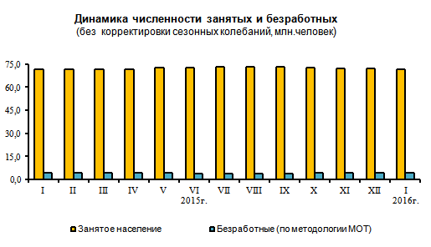
http://www.gks.ru/bgd/free/b04_03/IssWWW.exe/Stg/d06/Image5316.gif

Slide 13
Занятость и безработица в России в январе 2015 года
 | Январь 2015г. | 2014г. |  |  | Январь 2015г.¹⁾ (+,-) к
 |  | январь | IV кв. | в среднем за год | январю | декабрю
 |  |  |  |  | 2014г. | 2014г.
Тыс.человек
Экономически активное население в возрасте 15-72 лет (рабочая сила) | 75919 | 74627 | 75592 | 75428 | 240 | -535
- занятые | 71752 | 70447 | 71665 | 71539 | 326 | -655
- безработные | 4167 | 4180 | 3928 | 3889 | -86 | 120
В процентах
Уровень экономической активности | 68,5 | 68,1 | 69 | 68,9 | 0,6 | -0,2
(экономически активное население к численности населения в возрасте 15-72 лет)
Уровень занятости | 64,8 | 64,3 | 65,4 | 65,3 | 0,6 | -0,3
(занятые к численности населения в возрасте 15-72 лет)
Уровень безработицы | 5,5 | 5,6 | 5,2 | 5,2 | -0,1 | 0,2
(безработные к численности экономически активного населения)
1) В целях обеспечения статистической сопоставимости данных показатели по Российской Федерации рассчитаны без учета сведений по Республике Крым и Севастополю.

Slide 14
Численность и состав рабочей силы
(без корректировки сезонных колебаний)
 | Январь 2016г. | 2015г. |  |  | Январь 2016г. (+, - ) к
 |  | январь | IV квар- тал | в среднем за год | январю 2015г. | декабрю 2015г.
Тыс.человек
Рабочая сила в возрасте 15-72 лет | 75761 | 75919 | 76702 | 76588 | -158 | -957
занятые | 71333 | 71752 | 72330 | 72324 | -419 | -960
безработные | 4428 | 4167 | 4372 | 4264 | 261 | 3
В процентах
Уровень участия в рабочей силе (рабочая сила к численности населения в возрасте 15-72 лет) | 68,7 | 68,5 | 69,2 | 69,1 | 0,2 | -0,6
Уровень занятости (занятые к численности населения в возрасте 15-72 лет) | 64,7 | 64,8 | 65,3 | 65,3 | -0,1 | -0,6
Уровень безработицы (безработные к численности рабочей силы) | 5,8 | 5,5 | 5,7 | 5,6 | 0,3 | 0,0
http://www.gks.ru/bgd/free/b04_03/IssWWW.exe/Stg/d06/37.htm

Slide 15
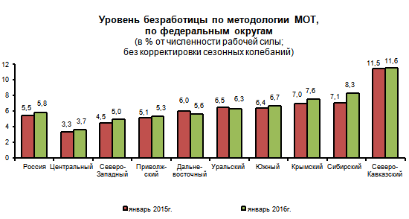
http://www.gks.ru/bgd/free/b04_03/IssWWW.exe/Stg/d06/37.htm

Slide 16
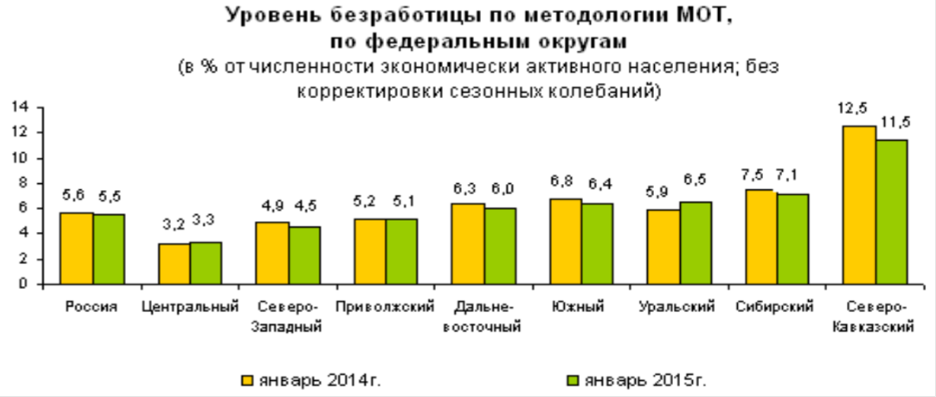
Источник: http://www.gks.ru/bgd/free/b04_03/IssWWW.exe/Stg/d05/36.htm

Slide 17
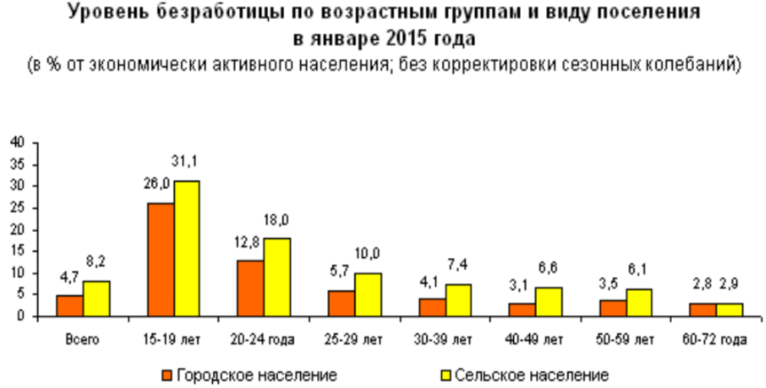

Slide 18
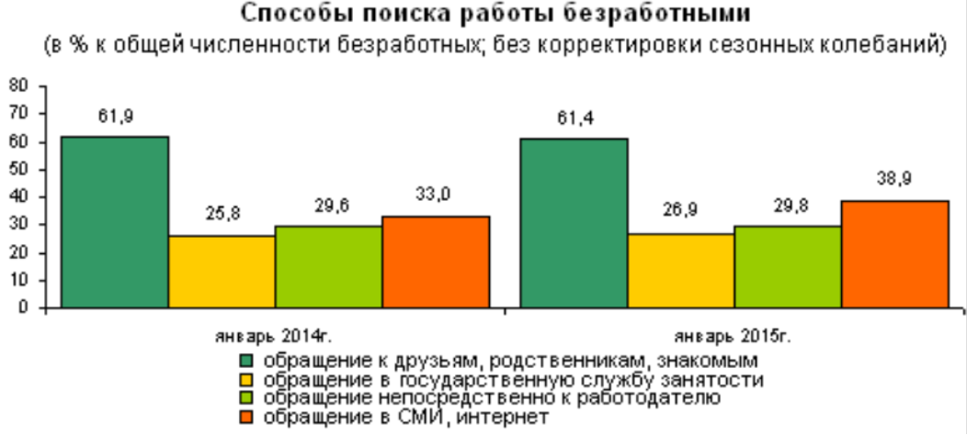

Slide 19
Росстат \\ Официальная статистика \ Рынок труда, занятость и заработная плата \ Трудовые ресурсы

Slide 20
Занятые в неформальном секторе – занятые, по меньшей мере, в одной из производственных единиц неформального сектора независимо от их статуса занятости и от того, являлась ли данная работа для них основной или дополнительной.
Критерий неформального сектора – отсутствие государственной регистрации в качестве юридического лица.
Занятые в неформальном секторе:
- индивидуальные предприниматели;
- лица, работающие по найму у индивидуальных предпринимателей и физических лиц;
- помогающие члены семьи в собственном деле, принадлежащем кому-либо из родственников;
- работающие на индивидуальной основе, без регистрации в качестве индивидуального предпринимателя;
занятые в собственном домашнем хозяйстве по производству продукции сельского, лесного хозяйства, охоты и рыболовства для продажи или обмена.
Численность занятых в неформальном секторе в России, млн человек
2005 | 2006 | 2007 | 2008 | 2009 | 2010 | 2011 | 2012 | 2013
12,52 | 12,60 | 12,93 | 13,84 | 13,38 | 11,48 | 12,92 | 13,60 | 14,10

Slide 21
Уровень зарегистрированной безработицы - отношение численности безработных, зарегистрированных в государственных учреждениях службы занятости населения, к численности экономически активного населения, в %.
В России численность официально зарегистрированных безработных в органах государственной службы занятости в разы меньше, чем фактическая численность безработных.
Например, в декабре 2014 г. численность безработных по методологии МОТ – 4,0 млн человек, зарегистрировано – 0,9 млн человек.
Показатели | 2005 | 2006 | 2007 | 2008 | 2009 | 2010 | 2011 | 2012 | 2013 | 2014
Численность официально зарегистрированных безработных (в декабре), тыс. человек | 1830,1 | 1741,9 | 1553 | 1521,8 | 2147,4 | 1589,4 | 1285,6 | 1064,7 | 917,7 | 821,8
Численность безработных, в среднем за год, тыс. человек | 5242,0 | 5250,2 | 4518,6 | 4697,0 | 6283,7 | 5544,2 | 4922,4 | 4130,7 | 4137,4 | 3889
Источник: Центральная База Статистических Данных ФСГС РФ http://www.gks.ru/dbscripts/cbsd/dbinet.cgi?pl=2223012

Slide 22
Министерство труда и социальной защиты РФ проводит еженедельный мониторинг рынка труда на основе информации работодателей для органов службы занятости о планируемых увольнениях работников в связи с ликвидацией организаций или сокращением численности или штата работников.
На конец января 2014 года количество официально зарегистрированных безработных составило 917 139 человек.
Рост численности безработных граждан, зарегистрированных в органах службы занятости, отмечен в 76 субъектах Российской Федерации. Наибольший рост отмечен в Сахалинской, Магаданской, Астраханской областях и Республике Бурятия.
Источник: http://www.rosmintrud.ru/employment/employment/415/

Slide 23
Неполная занятость
По состоянию на 17.02.16 суммарная численность работников, находившихся в простое по инициативе администрации, работавших неполное рабочее время, а также работников, которым были предоставлены отпуска по соглашению сторон, выросла на 11,5% и составила 300 293 человека. В том числе:
численность работников, находившихся в простое по инициативе администрации, составила 38 805 человек;
численность работников, работавших неполное рабочее время, – 257 811 человек;
численность работников, которым были предоставлены отпуска по соглашению сторон, – 3 677 человек.
На 1 февраля 2016 года уровень регистрируемой безработицы в среднем по Российской Федерации составил 1,3% от численности экономически активного населения (на 1 февраля 2015 года – 1,2%).
По состоянию на 17.02.16 количество вакансий, заявленных работодателями в органы службы занятости, составило 1,1 млн единиц.
Источник: http://www.rosmintrud.ru/employment/employment/499/

Slide 24
Основные виды безработицы
Фрикционная - добровольное оставление одного рабочего места ради поисков другого. Обычно это временная потеря работы вследствие изменения места жительства лицами, имеющими рабочее место, или невозможность трудоустройства тех, кто ищет работу впервые.
Структурная - временная потеря работы частью трудоспособного населения, но вследствие изменений в структуре производства (связанных с переменами в технологии). Эти изменения делают необходимым переобучение кадров для получения ими новых профессий. Отмирание старых производств при структурных сдвигах в экономике вызывает увольнение части рабочей силы.

Slide 25
Основные виды безработицы
Циклическая - (ряд экономистов называет ее конъюнктурной) порождена циклическим характером развития рыночной экономики, то есть чередованием периодов подъема и спада производства. Общий экономический спад порождает потерю работы и невозможность найти ее по любой специальности.
Сезонная - вызываемая колебаниями спроса на рабочую силу в разные периоды времени.
Скрытая - в результате спада производства рабочая сила используется не полностью, но и не увольняется.

Slide 26
Вместе взятые фрикционная и структурная безработица представляют естественный уровень безработицы, или равновесный уровень безработицы (u*), или полную занятость.
Полная занятость достигается тогда, когда циклическая безработица равна нулю.
Таким образом, полная занятость - занятость, составляющая менее 100% рабочей силы и не нулевое количество безработных.
Наличие этих двух видов безработицы при полной занятости - неизбежный спутник экономики, в которой есть свободный выбор места, времени и условий работы.

Slide 27
Потенциальный ВВП – ВВП, произведенный в условиях естественного уровня безработицы (полной занятости).
Если фактическая безработица ниже естественного уровня занятости, это означает сверхполную занятость.
При циклической безработице производственные мощности используются не полностью и величина ВВП меньше той, которая могла бы быть в условиях полной занятости.
Разрыв ВВП - разница между потенциальным ВВП и фактически достигнутым при циклической безработице.

Slide 28
Естественный уровень безработицы называют также - не ускоряющий инфляцию уровень безработицы.
Если правительство будет стремиться снизить безработицу при уровне потенциального ВВП (полной занятости ресурсов), то неизбежно столкнется с ускорением инфляции.
В США уровень естественной безработицы составляет 4-6%, в Западной Европе – выше, в России - ?

Slide 29
Закон Оукена (60-е годы 20в.)
Если фактический уровень безработицы превышает ее естественный уровень на 1%, то отставание объема ВВП составит примерно 2,5% (выведен для США эмпирически).
(Y – Y*) / Y* = – β (u – u*), где
Y – фактический ВВП,
Y* – потенциальный ВВП,
(Y – Y*) / Y* – разрыв ВВП, в %,
u – фактический уровень безработицы,
u* – естественный уровень безработицы,
(u – u*) – разрыв безработицы,
β =2,5% - коэффициент Оукена для США.

Slide 30
Пояснения к закону Оукена
Смысл β - коэффициент чувствительности ВВП к изменениям циклической безработицы.
Для каждой страны в зависимости от периода будет свой коэффициент Оукена.
Например, при уровне безработицы в 9,5% и ее естественном уровне в 6% недополученный объем ВВП составит 8,75%:
(9,5 - 6) х 2,5 = 8,75.
Если бы в данном году был обеспечен уровень безработицы не ниже естественного, то ВВП был бы на 8,75% больше, чем фактический.

Slide 31
Государственная политика занятости
Программы уменьшения безработицы:
  стимулирование роста занятости;
  увеличение числа рабочих мест в государственном секторе экономики;
  подготовка и переподготовка кадров;
  оказание содействия найму рабочей силы.
Социальное страхование безработицы - пособия потерявшим работу не по своей воде.
Косвенные методы: налоговая, денежно-кредитная и амортизационная политика.

Slide 32
Функции бирж труда:
  регистрируют безработных, если данные лица соответствуют законодательно установленному статусу "безработного",
  производят учет и регистрацию вакантных мест на предприятиях разных форм собственности,
  занимаются трудоустройством желающих получить работу,
  изучают спрос на труд и его предложение,
  предоставляют информацию по трудоустройству всем желающим,
  осуществляют выплату пособий по безработице.

Slide 33
Инфляция (от лат. inflatio – вздутие)
Устойчивый и продолжительный рост общего уровня цен в стране.
Обесценение денег, снижение их покупательной способности.
Относительное обесценивание национальной денежной единицы, проявляющееся в повышении общего уровня цен.
Дефляция – устойчивое и
продолжительное снижение общего
уровня цен.

Slide 34
При повышении общего уровня цен цены на разные группы товаров поднимаются неравномерно (при этом необязательно они увеличиваются на все товары).

Slide 35
Элементы методологии расчета индекса потребительских цен (ИПЦ) в РФ
Единая для всех субъектов РФ репрезентативная выборка групп товаров и платных услуг, наиболее часто потребляемых населением (товары и услуги массового потребительского спроса и отдельные блага необязательного пользования, например, легковые автомобили, ювелирные изделия из золота, деликатесные продукты).
Набор для расчета базового ИПЦ: 411 товаров и услуг, в т.ч.: продовольственные товары – 101, непродовольственные товары – 235, платные услуги – 75.
Цены фиксируются ежемесячно (с 23 по 25 число) в 266 населенных пунктах РФ в организациях розничной торговли, общественного питания и сферы услуг всех форм собственности и организационно-правовых форм.
Исчисление ИПЦ осуществляется на основе двух источников информации:
  средних сопоставимых цен на отдельные товары (услуги) -представители;
  весов для исчисления агрегатных индексов цен на товары (услуги)-представители, а так же групповых и сводных индексов цен.
Система весов для исчисления ИПЦ включает в себя:
  структуру численности населения;
  структуру потребительских расходов населения.

Slide 36
Инфляция в РФ Индексы потребительских цен на товары и услуги
 |  |  |  |  |  |  |  |  | на конец периода, в %
 | 2003 | 2005 | 2006 | 2007 | 2008 | 2009 | 2010 | 2011 | 2012 | 2013 | 2014 | 2015
к концу предыдущего месяца
Январь | 102,4 | 102,6 | 102,4 | 101,7 | 102,3 | 102,4 | 101,6 | 102,4 | 100,5 | 101,0 | 100,6 | 103,9
Февраль | 101,6 | 101,2 | 101,7 | 101,1 | 101,2 | 101,7 | 100,9 | 100,8 | 100,4 | 100,6 | 100,7 | 102,2
Март | 101,1 | 101,3 | 100,8 | 100,6 | 101,2 | 101,3 | 100,6 | 100,6 | 100,6 | 100,3 | 101,0 | 101,2
Апрель | 101,0 | 101,1 | 100,4 | 100,6 | 101,4 | 100,7 | 100,3 | 100,4 | 100,3 | 100,5 | 100,9 | 100,5
Май | 100,8 | 100,8 | 100,5 | 100,6 | 101,4 | 100,6 | 100,5 | 100,5 | 100,5 | 100,7 | 100,9 | 100,4
Июнь | 100,8 | 100,6 | 100,3 | 101,0 | 101,0 | 100,6 | 100,4 | 100,2 | 100,9 | 100,4 | 100,6 | 100,2
Июль | 100,7 | 100,5 | 100,7 | 100,9 | 100,5 | 100,6 | 100,4 | 100,0 | 101,2 | 100,8 | 100,5 | 100,8
Август | 99,6 | 99,9 | 100,2 | 100,1 | 100,4 | 100,0 | 100,6 | 99,8 | 100,1 | 100,1 | 100,2 | 100,4
Сентябрь | 100,3 | 100,3 | 100,1 | 100,8 | 100,8 | 100,0 | 100,8 | 100,0 | 100,6 | 100,2 | 100,7 | 100,6
Октябрь | 101,0 | 100,6 | 100,3 | 101,6 | 100,9 | 100,0 | 100,5 | 100,5 | 100,5 | 100,6 | 100,8 | 100,7
Ноябрь | 101,0 | 100,7 | 100,6 | 101,2 | 100,8 | 100,3 | 100,8 | 100,4 | 100,3 | 100,6 | 101,3 | 100,8
Декабрь | 101,1 | 100,8 | 100,8 | 101,1 | 100,7 | 100,4 | 101,1 | 100,4 | 100,5 | 100,5 | 102,6 | 100,8
к декабрю предыдущего года
Декабрь | 112,0 | 110,9 | 109,0 | 111,9 | 113,3 | 108,8 | 108,8 | 106,1 | 106,6 | 106,5 | 111,4 | 112,9
http://www.gks.ru/free_doc/new_site/prices/potr/tab-potr1.htm

Slide 37
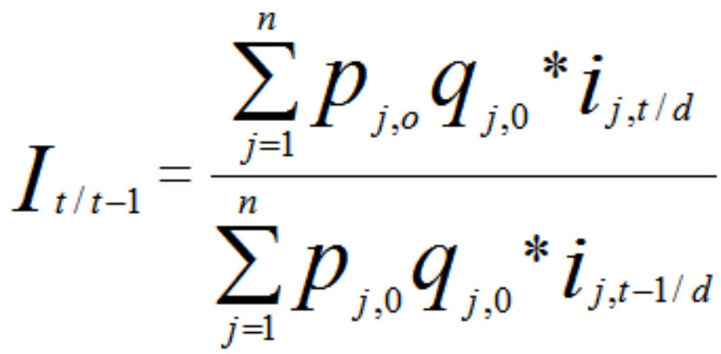
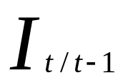
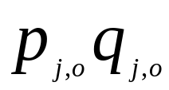
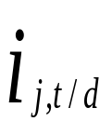
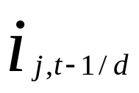

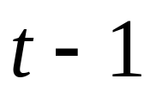
ИПЦ по модифицированной формуле Ласпейреса
к предыдущему месяцу:
 | – сводный индекс потребительских цен и тарифов по группе товаров (услуг);
 | – доля расходов домашних хозяйств на приобретение товара (услуги) -представителя (вес базисного периода);
 | – индекс цен (тарифов) по товару (услуге)-представителю отчетного месяца к декабрю предыдущего года;
 | – индекс цен (тарифов) по товару (услуге)-представителю предыдущего месяца к декабрю предыдущего года;
 | – текущий период;
 | – предыдущий период;
n | – количество товаров (услуг).

Slide 38
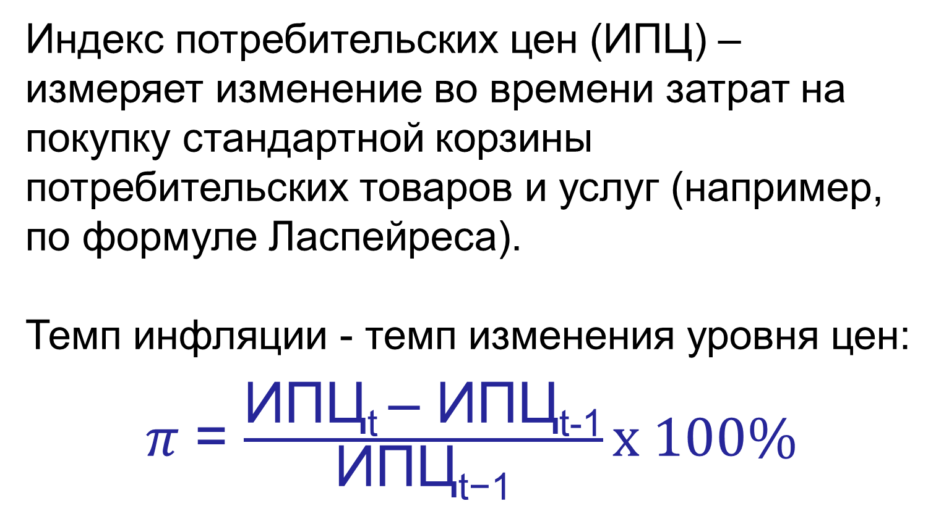
Определение темпа инфляции

Slide 39
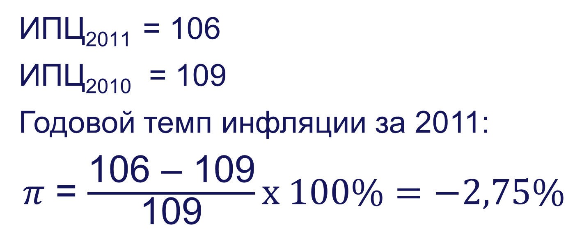
Пример

Slide 40

Задача
Индекс цен в рассматриваемом году составил 1,84, в прошлом – 1,1. Следовательно, уровень инфляции в рассматриваемом году равен 67,3 %.

Slide 41
Индексы цен производителей (ИЦП) измеряют уровень цен на стадии производства или оптовой продажи.
Измеряют ИЦП промышленных товаров, сельскохозяйственной продукции, строительной продукции, индексы тарифов на грузовые перевозки, а также цены приобретения промышленными, строительными и сельскохозяйственными организациями.
Сравнение ИПЦ и ИЦП в России в 2010-2014гг.
 | 2010 | 2011 | 2012 | 2013 | 2014
Индексы потребительских цен | 108,8 | 106,1 | 106,6 | 106,5 | 111,4
Индексы цен производителей промышленных товаров | 116,7 | 112,0 | 105,1 | 103,7 | 105,9
Источник: http://www.gks.ru/wps/wcm/connect/rosstat_main/rosstat/ru/statistics/tariffs/#

Slide 42
«Правило величины 70»
Простой способ приближённой оценки числа лет (T), через которые удвоится уровень цен в стране (т.е. рост цен на 100%).
T = 70 / r
r - годовая ставка инфляции.
  Исчисление происходит в сложных процентах (1+r)^{T}.
  Вместо 70 % также используются числа от 69 % до 72 % (правило 69, правило 72).

Slide 43
Основные причины инфляции
  Темпы роста денежной массы в
  обращении превосходят темп роста ВВП.
    т.е. несоответствие денежной и товарной массы
  2. Дисбаланс совокупных спроса и
  предложения (AD > AS).

Slide 44
На динамику издержек производства, а значит и цен, влияют также следующие факторы:
  несбалансированность структуры инвестиций;
  недогрузка производственных мощностей;
  политика цен, проводимая крупными компаниями;
  рост косвенных налогов, автоматически включаемых в цены.

Slide 45
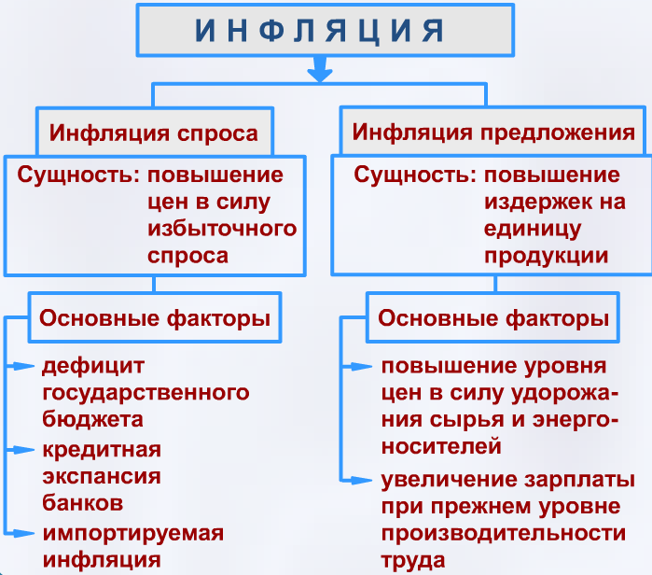
Инфляция спроса и предложения

Slide 46
Две формы проявления инфляции
  Открытая - характеризуется устойчивым повышением среднего уровня цен.
  Скрытая (или подавленная) - имеет место в условиях жесткого контроля государства над ценами на товары и факторы производства. Товарные дефициты, развитие «черного рынка».

Slide 47
  В условиях подавленной инфляции образовывается денежный навес – превышение количества денег над объемом номинального ВВП.
  Если «отпустить» (либерализовать) цены, произойдет скачок цен – корректирующая инфляция.
  Поскольку MV=PY, то нужно либо отпускать цены, либо сокращать денежную массу (например, с помощью конфискационной денежной реформы).

Slide 48
Две формы проявления инфляции
  Открытая - характеризуется устойчивым повышением среднего уровня цен.
  Скрытая (или подавленная) - имеет место в условиях жесткого контроля государства над ценами на товары и факторы производства. Товарные дефициты, развитие «черного рынка».
  Есть понятие ожидаемой или прогнозируемой инфляции. Оно означает, что на уровне государственной политики и на уровне домохозяйств учитывается ожидаемый рост цен и обесценивание денег.

Slide 49
Классификация инфляции по темпам роста
  Умеренная (ползучая, слабая) инфляция – годовой темп инфляции менее 10%. Обычно индексация контрактов не нужна.
  Галопирующая (высокая) инфляция - годовые темпы от 100 до 200 %. Контракты привязывают к росту цен.
  Гиперинфляция – темп роста цен выше 200% в год (по Кейгену гиперинфляция начинается в месяце, когда рост цен превысил 50%).
  Стагфляция - сочетание инфляции с экономическим спадом (с сокращением производства).

Slide 50
Индексы потребительских цен в России, 1991-2015 гг., декабрь к декабрю, %
1991 | 260,4 | 1999 | 136,5 | 2007 | 111,9
1992 | 2608,8 | 2000 | 120,2 | 2008 | 113,3
1993 | 939,9 | 2001 | 118,6 | 2009 | 108,8
1994 | 315,1 | 2002 | 115,1 | 2010 | 108,8
1995 | 231,3 | 2003 | 112 | 2011 | 106,1
1996 | 121,8 | 2004 | 111,7 | 2012 | 106,6
1997 | 111 | 2005 | 110,9 | 2013 | 106,5
1998 | 184,4 | 2006 | 109 | 2014 | 111,4
 |  |  |  | 2015 | 112,9
Источник: http://www.gks.ru/free_doc/new_site/prices/potr/tab-potr1.htm

Slide 51
Риск инфляции в России чрезмерно связан с ростом цен и тарифов естественных монополий и ЖКХ
Динамика цен и тарифов естественных монополий и ЖКХ, %
Год | Всего | Электроэнергия | Газ | Ж/д тарифы
2008 | 13,3 | 14,0 | 25,0 | 17,4
2009 | 8,8 | 25,0 | 16,0 | 22,0
2010 | 8,8 | 10,0 | 26,6 | 10,0
2011 | 6,1 | 10,0 | 17,2 | 10,0
2012 | 6,0 | 10,4 | 4,5 | 10,0
Тарифы на услуги организаций ЖКХ в 2013 г. выросли на 9,6%, в 2014 – на 9,9%, несмотря на установленную пониженную индексацию (4,2%) регулируемых на федеральном уровне тарифов для населения на электроэнергию, газ, теплоэнергию, водоснабжение.
2013
9,6
2014
9,9
Некоторые проблемы:
много посредников и сфер деятельности естественных монополий и ЖКХ, неконкурентные рынки.
В России доля закупочных цен производителей аграрной продукции - 15–20% розничных цен при ее реализации, в развитых странах - около 50%.

Slide 52
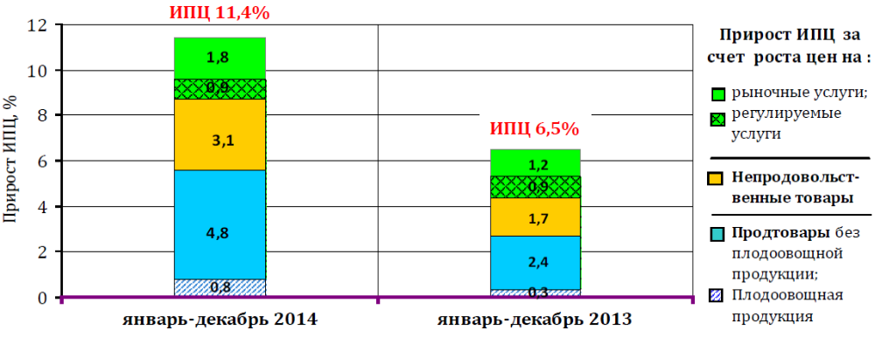
Вклад в ИПЦ основных групп товаров и услуг в 2014
Основной вклад в инфляцию в 2014 году внес рост цен на продовольствие (15,4%, 2013 - 7,3%). Рост цен на непродовольственные товары - 8,1%, рыночные услуги - 11,3%. Вклад девальвации рубля в годовую инфляцию составил 4,2 – 4,3 %., в том числе - 2,3-2,4 % - только удорожание продовольствия за счет данного фактора. Вклад продовольственного эмбарго внес в инфляцию 1,4 %. В декабре вклад девальвации в инфляцию возрос вдвое против ноября и составил - 1,9 %. (0,8 % - удорожание продовольствия).
Источник: Мониторинг «Об итогах социально-экономического развития Российской Федерации в 2014 году» http://economy.gov.ru/minec/activity/sections/macro/monitoring/monitoring2014

Slide 53
Страны, пережившие наибольшую инфляцию в 20 веке
Рейтинг | Страна | Накопленный прирост цен
1 | Югославия | 5,34 Х 10³⁰
2 | Венгрия | 2,83 Х 10²⁶
3 | Россия | 7,16 Х 10¹⁶
4 | Китай | 2,00 Х 10¹⁶
5 | Конго (Заир) | 2,90 Х 10¹⁵
6 | Бразилия | 1,11 Х 10¹⁵
7 | Германия | 4,94 Х 10¹²
8 | Аргентина | 1,00 Х 10¹¹
9 | Никарагуа | 6,45 Х 10¹⁰
10 | Ангола | 1,26 Х 10¹⁰
В России в 20 веке 70% накопленной инфляции пришлось на 1917-1923гг. и 30% - на 90-е годы.

Slide 54
Показатели инфляции в ведущих экономиках мира, в %
Год | США | Зона евро | Япония | Китай
2008 | 3,8 | 3,3 | −1,4 | 5,9
2009 | −0,4 | 0,3 | −1,2 | −0,8
2010 | 1,6 | 1,6 | −0,7 | 3,3
2011 | 3,1 | 2,7 | −0,3 | 5,5
2012 | 2,0 | 2,6 | 0,1 | 3,1
2013 | 1,5 | 1,5 | 0,2 | 2,6
Дефляция - снижение цен, отрицательная инфляция.
Дезинфляция - снижение темпа роста цен.

Slide 55
Инфляционные ожидания – представления субъектов рынка о будущем уровне цен.
Прогнозируемая (ожидаемая) инфляция – темп инфляции, который ожидается через определенный период времени.
Непрогнозируемая (неожидаемая) инфляция – превышение фактического темпа инфляции над ожидаемым.

Slide 56
Инфляция, номинальная и реальная ставки процента
Формула Фишера для определения реального процента:
Nom = Real + Inf + Real*Inf
Real = (Nom – Inf) / (1 + Inf)
где Real – реальная ставка процента,
Nom – номинальная ставка процента,
Inf – темп (уровень) инфляции.

Slide 57
Задача
Уровень инфляции за год по данным статистических отчетов составил 15 %. Номинальная ставка процента равна 20 %. Реальная ставка процента в этих условиях равна 4,35 %.
Real = (0,2 – 0,15) / (1 + 0,15) ≈ 0,0435

Slide 58
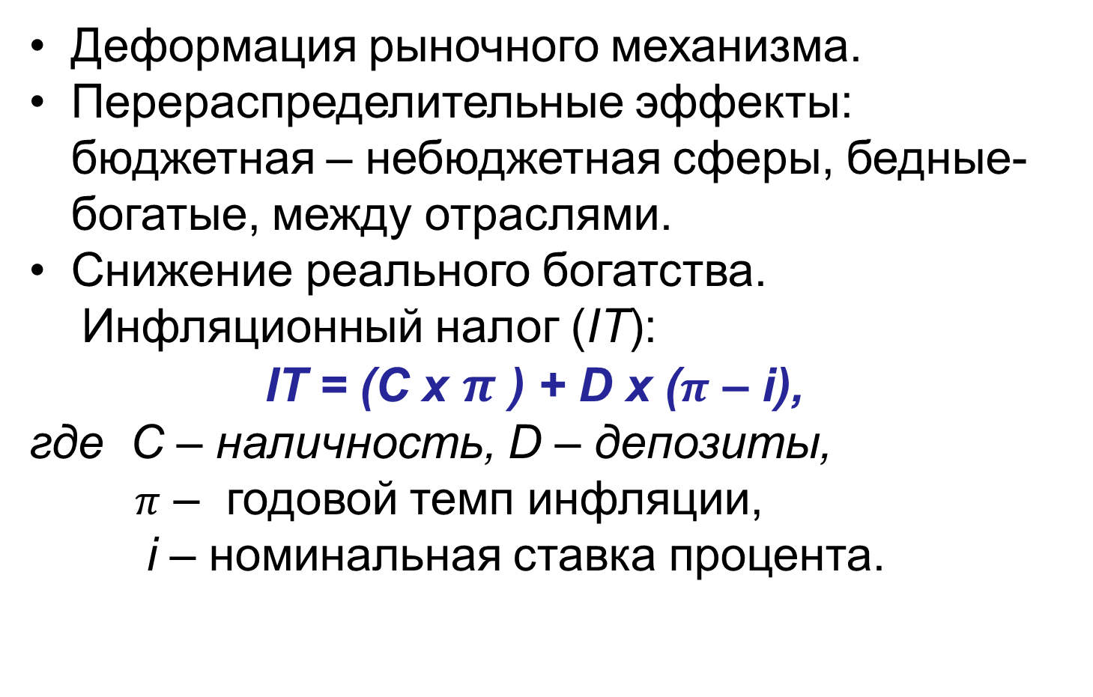
Социально-экономические последствия инфляции

Slide 59
Социально-экономические последствия инфляции (продолжение)
Опережающее расширение сферы обращения (спекулятивные тенденции).
Подрыв системы регулирования экономики.
Усиление неопределенности при принятии инвестиционных решений.
Сокращение емкости внутреннего рынка.
Ухудшение состояния производства.
Падение курса национальной валюты по отношению к иностранной.

Slide 60
Антиинфляционная политика государства – активная (монетарная)
  контроль за денежной эмиссией,
  недопущение эмиссионного финансирования государственного бюджета,
  осуществление текущего контроля денежной массы путем проведения операций на открытом рынке,
  пресечение обращения денежных суррогатов,
  проведение денежной реформы.

Slide 61
Антиинфляционная политика государства - адаптационная
  уменьшения государственных расходов;
  увеличения налогов;
  сокращения дефицита государственного бюджета;
  перехода к жесткой кредитно-денежной политике и стабилизации валютного курса (финансируя его).
  меры согласительного характера с предпринимателями и профсоюзами о темпах роста цен и зарплаты
сдерживания совокупного спроса

Slide 62
Меры против инфляции издержек в рамках адаптационной политики направлены на сдерживание роста факторных доходов и цен путем:
  индексации фиксированных доходов - зарплаты, стипендий, пособий, пенсий;
  регулирования политики крупнейших компаний и естественных монополистов;
  стимулирования производства.
Индексация - изменение денежных выплат в соответствии с темпами инфляции.

Slide 63
Характер и темпы инфляции тесно связаны с динамикой макроэкономических показателей.
Например, зависимость между темпами инфляции и уровнем использования производственного потенциала, в первую очередь уровнем занятости. Негативный фактор: опережение роста зарплаты роста производительности

Slide 64
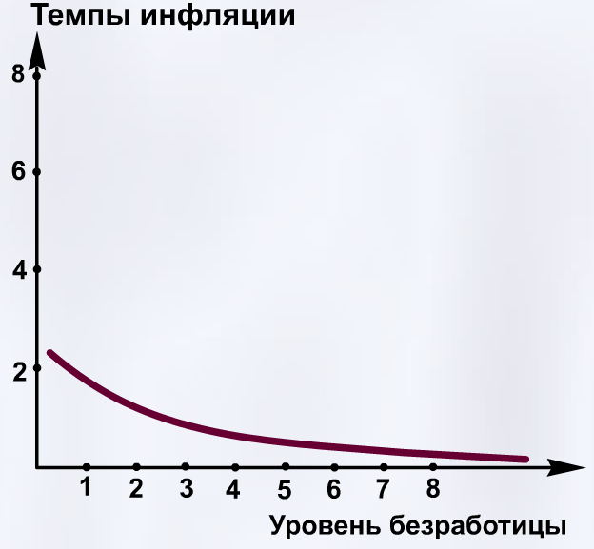
Между уровнем безработицы и темпами роста цен существует обратно пропорциональная зависимость.
Кривая Филлипса
Эмпирический анализ экономической статистики Великобритании за несколько десятилетий дал возможность А.У. Филлипсу выявить закономерность между ежегодным процентом изменения номинальной заработной платы и долей безработных, где существует тесная связь.

Slide 65
Кривая Филлипса предполагает возможность сокращения безработицы в условиях инфляции. И наоборот, повышение уровня безработицы (или изменение ее доли в рабочей силе) может сбить темпы инфляции.
Эффект кривой Филлипса (рост безработицы при снижении роста цен) действует лишь в коротком периоде.

Slide 66
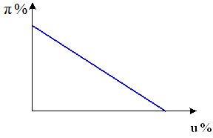
Задача. Взаимосвязь инфляции и безработицы
На графике показана кривая Филлипса, отражающая взаимосвязь между инфляцией (π) и безработицей (u).
Уравнение этой кривой π_{t} = π^{e}_{t} – β(u – u_{e}) + ε, где π^{e}_{t} – ожидаемая инфляция, u_{e} – естественный уровень безработицы, ε – шоки.
Как изменится уровень инфляции, если в стране при фактическом уровне безработицы 8 %, ожидаемом уровне инфляции 9,0 % и коэффициенте эластичности инфляции от безработицы 0,6 естественный уровень безработицы повысится с 5% до 6%?
Решение: π_{t} = 9,0 - 0,6(8-5) = 7,2%
π_{t} = 9,0 - 0,6(8-6) = 7,8%
Следовательно, уровень инфляции повысится с 7,2 % до 7,8 %. Координаты этих кривых соответственно будут 7,2 и 5; 7,8 и 6, следовательно, при повышении естественного уровня безработицы кривая Филлипса сместится вверх и станет более пологой.

